Slide 1
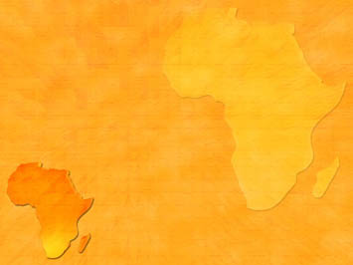
Африка – континент будущего. Проблемы, перспективы, цивилизационные особенности
Леонид Гринин
Институт востоковедения РАН,
НИУ ВШЭ, Москва

Slide 2
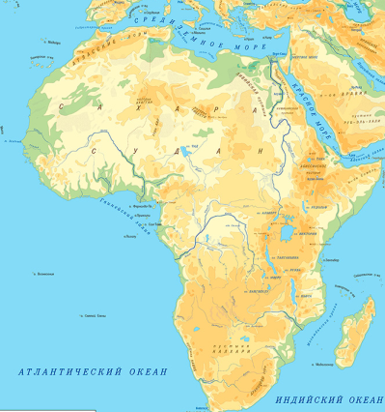
Китай, Индия
и связи с Африкой
Ближний Восток+ Северная Африка
Исламизм
Развитие технологий
Эволюция
государственности
Глобализация
Революции
Мировой порядок
Исторический процесс
Глобальное старение
Футурология

Slide 3

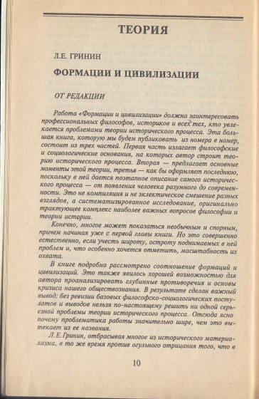



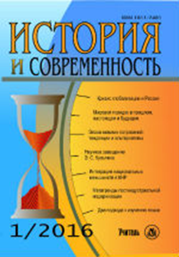
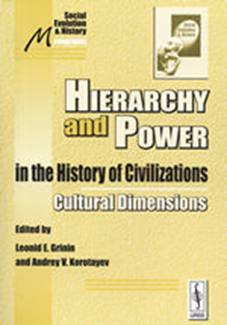



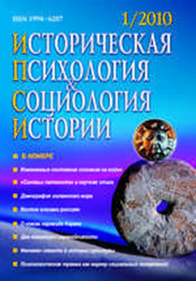
ФИЛОСОФИЯ ИСТОРИИ И ИСТОРИЧЕСКОГО ПРОЦЕССА

Slide 4





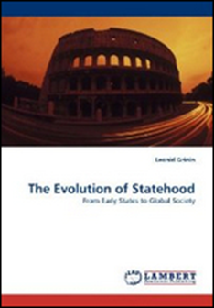


ПОЛИТИЧЕСКАЯ АНТРОПОЛОГИЯ

Slide 5



СОЦИАЛЬНАЯ ЭВОЛЮЦИЯ И ГЛОБАЛЬНЫЕ ПРОЦЕССЫ

Slide 6

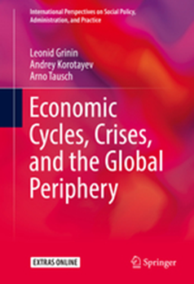



КОНДРАТЬЕВСКИЕ ВОЛНЫ

Slide 7


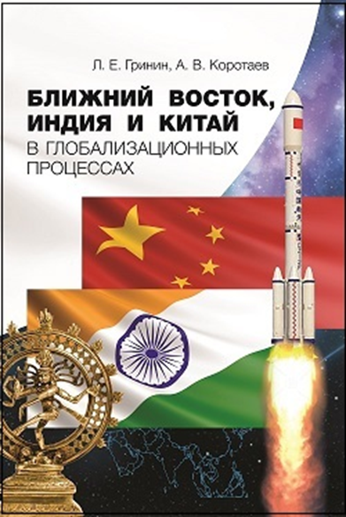

ВОСТОК

Slide 8



ЦИКЛЫ И КРИЗИСЫ

Slide 9
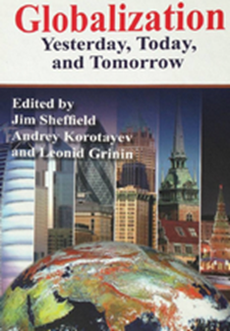
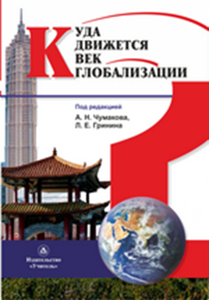
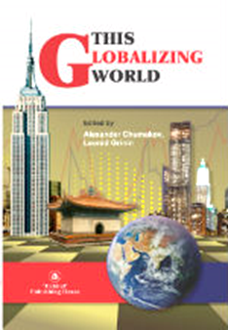
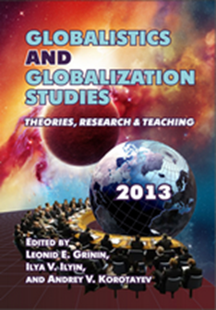
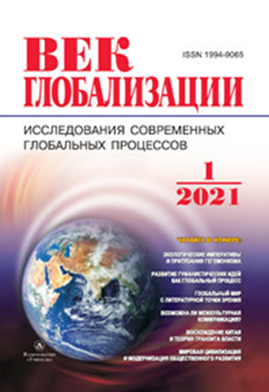
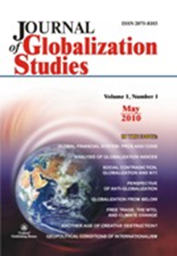
ГЛОБАЛИЗАЦИЯ

Slide 10

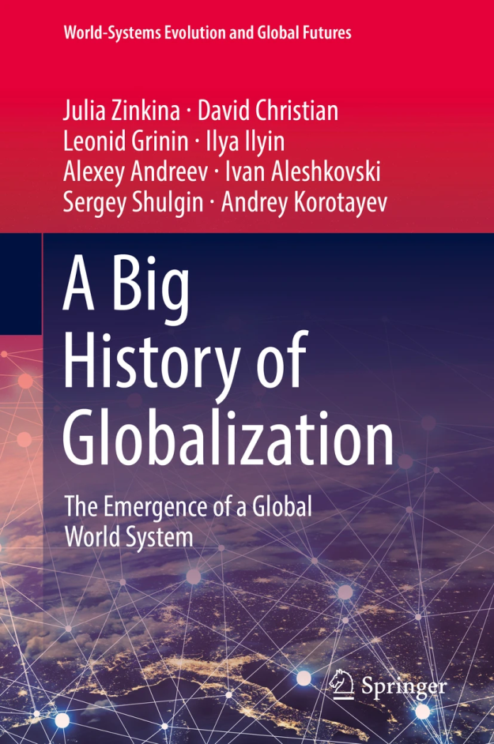
ИСТОРИЧЕСКАЯ ГЛОБАЛИСТИКА

Slide 11



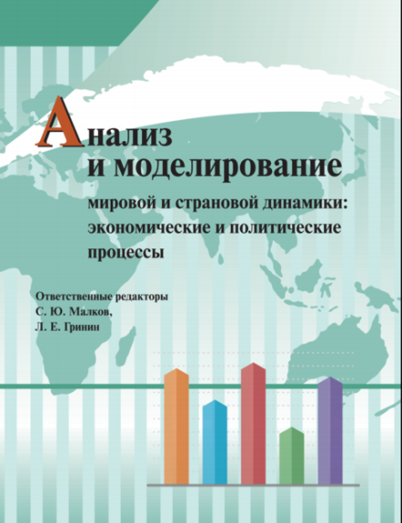
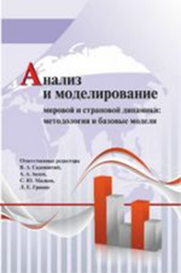
ГЛОБАЛЬНЫЕ ПОЛИТИЧЕСКИЕ ПРОЦЕССЫ

Slide 12



КИБЕРНЕТИЧЕСКАЯ РЕВОЛЮЦИЯ; ФИЛОСОФИЯ И ИСТОРИЯ ТЕХНОЛОГИЙ

Slide 13

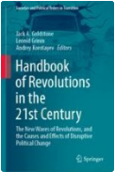
РЕВОЛЮЦИИ

Slide 14
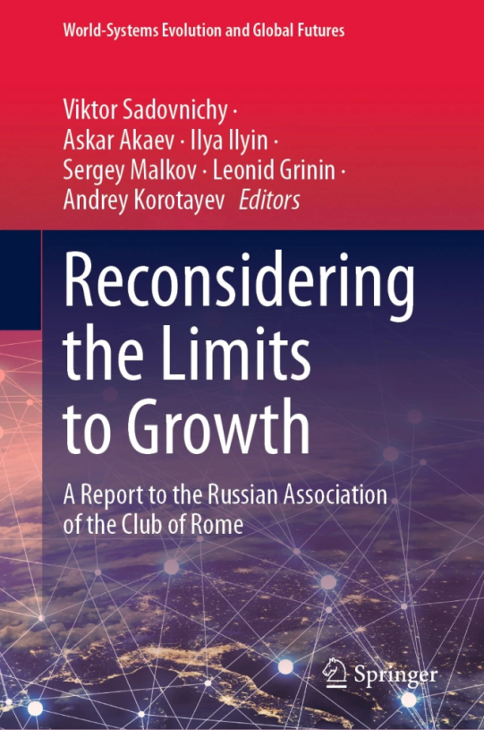


ФУТУРОЛОГИЯ

Slide 15
Африка в 21 столетии
Прогнозы численности населения некоторых африканских стран в сравнении с Россией, прогнозы ООН с 2020 по 2100 г. (тыс. чел.)

Slide 16
Африки как интегральная тема
Составить список революций в Африке
JGS, SEH статьи из африканских стран

Slide 17

Как увидеть блестящее будущее через завесу проблем?
Основная мысль моего выступления – многие африканские общества ожидает большое будущее, а Африка в целом – это континент будущего. Очень хорошо понимаю, что сложно поверить, что отсталая, нищая, неграмотная, сельская Африка со слабой государственностью, с очень сильными трайбалистскими влияниями, может стать континентом будущего?
Карл Гуннар Мюрдаль "Азиатская драма. Исследование бедности народов"
Vilja (Виля) Guelbras статья "У пчелы брюшко полосатое, но тигром ее не назовешь« (2003).

Slide 18
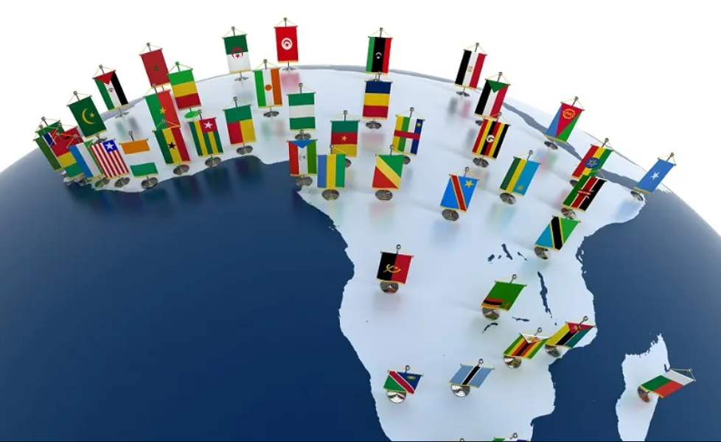
Главные идеи презентации
Африка является самым быстрорастущим континентом, и ее рост (демографический, экономический и т. д.) неизбежно повлияет на Мир-Систему. И чем дальше, тем больше будет это влияние.
Рост африканских обществ
проблемы
возможности

Slide 19
Главные идеи презентации
В докладе анализируются:
Проблемы и перспективы развития Африканского континента в будущем в связи с его бурным развитием и повышением роли в Мир-Системе;
геополитическое соперничество ведущих держав в Африке в настоящем и в будущем;
цивилизационные особенности Африки

Slide 20
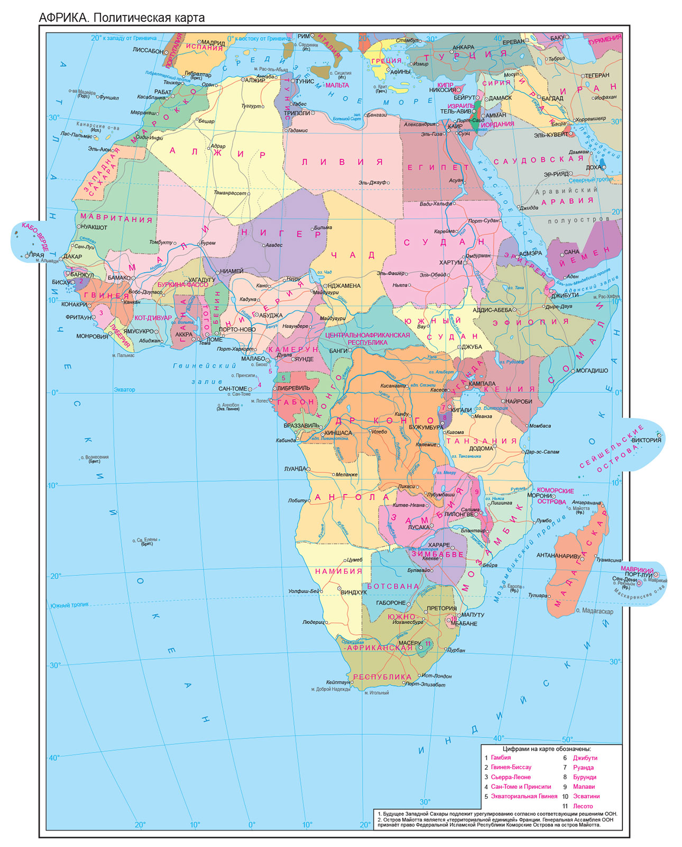

Slide 21
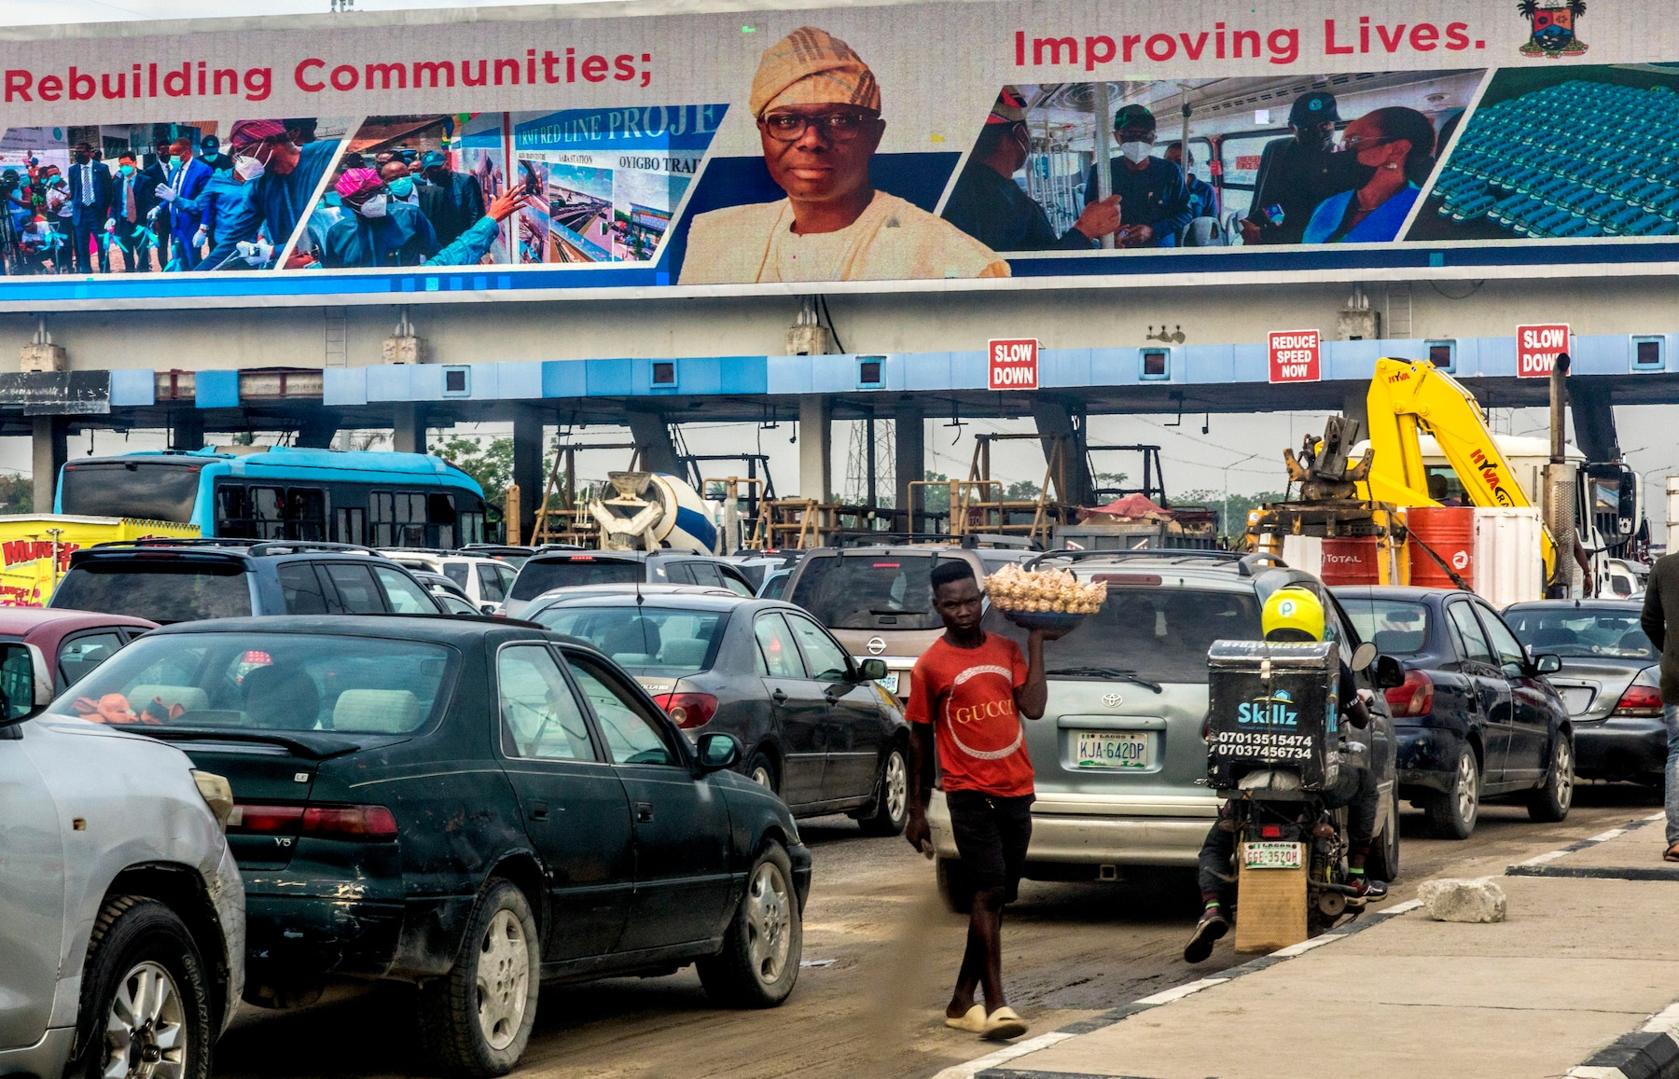
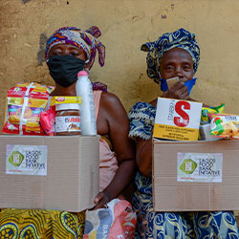
Африка: проблемы и перспективы
Современная Африка – континент колоссальных контрастов, происходит процесс быстрой модернизации. А процесс быстрой модернизации всегда создает повышенный риск дестабилизации, в условиях же Африки – риск сильно возрастает.
Мы предполагаем, что в XXI столетии именно Африка станет самым беспокойным континентом Мир-Системы, где произойдет наибольшее число революций, конфликтов, взрывов экстремизма. Угроза экстремистская действительно очень велика. На следующем слайде показаны террористические сети «Исламского государства». *
* Организация запрещена в Российской Федерации

Slide 22
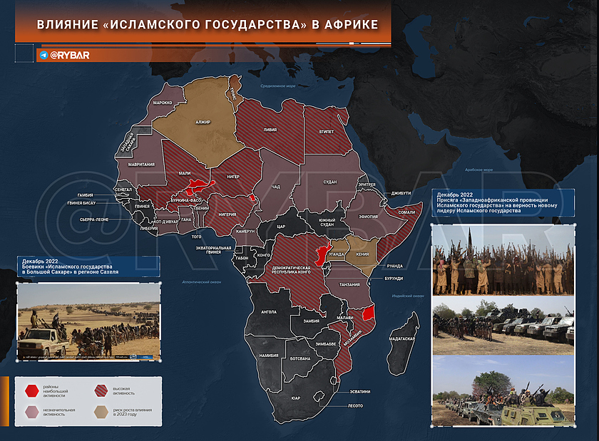
Африка: проблемы и перспективы
Карта влияния Исламского государства

Slide 23
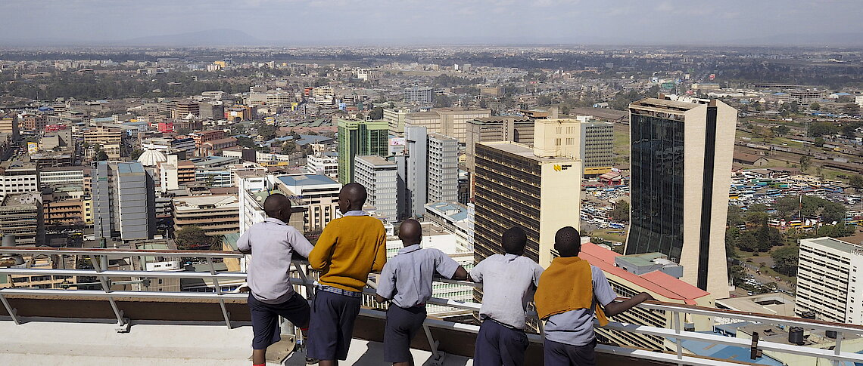
Африка: проблемы и перспективы
С другой стороны, мы думаем, что многие африканские общества ожидает большое будущее, а Африка в целом – это континент будущего, где длительное время будет наблюдаться сильная динамика развития в различных аспектах, включая важные для мира экономические процессы.
И чем выше будет роль Африки, тем больше на ней будут сказываться мир-системные процессы и наоборот, тем сильнее она будет влиять на Мир-Систему.

Slide 24
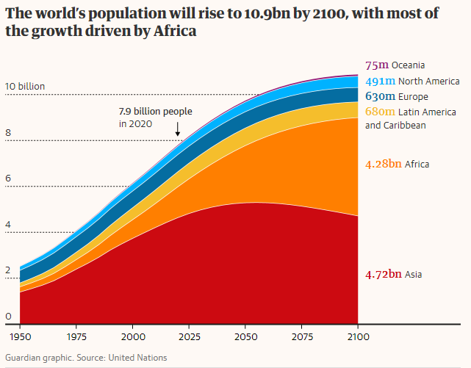
Африка: проблемы и перспективы
Быстрый рост численности населения Африки, конечно, будет продолжать создавать серьезные проблемы для африканских стран в плане образования, урбанизации, культуры и т.д. В частности, проблема избытка рабочей силы станет еще более острой в Африке
К 2100 году на долю Африки может приходиться более 40% населения мира.

Slide 25
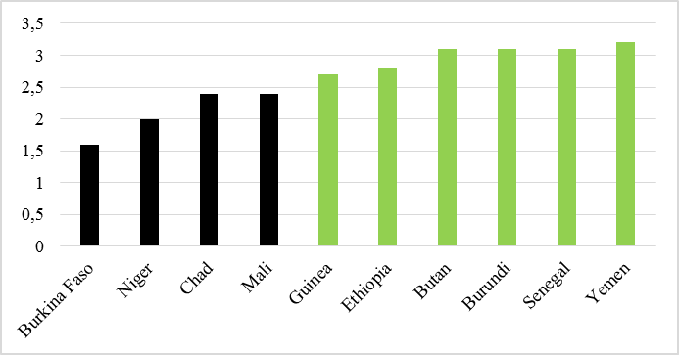
Десять стран с самой низкой средней продолжительностью обучения в 2018 году
Четыре страны с самым низким показателем, отмеченные черными полосами, – это страны Сахеля.
Источник: Korotayev & Ustyuzhanin, 2021, на основе данных UNDP

Slide 26
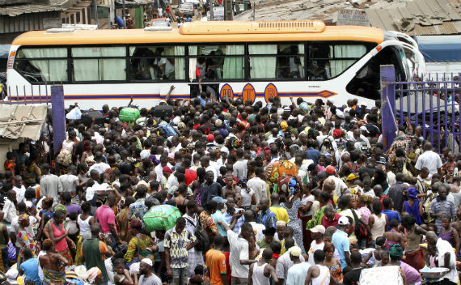
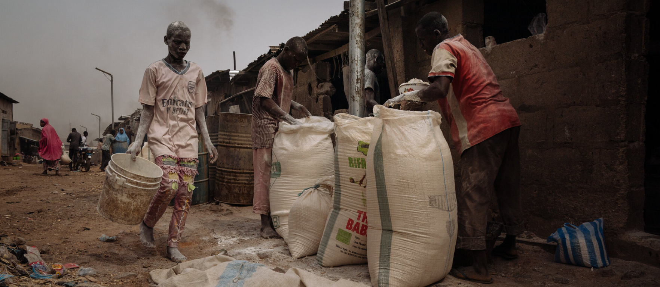
Африка — главный мировой резерв людей трудоспособного возраста
С другой стороны, быстрый рост населения Африки на фоне низкого снижения рождаемости, создает и будет продолжать создавать огромные демографические дивиденды во многих африканских странах.

Slide 27
Суммарные коэффициенты рождаемости в различных регионах мира в 2021 году
Источник данных: UN Population Division database (2022)

Slide 28
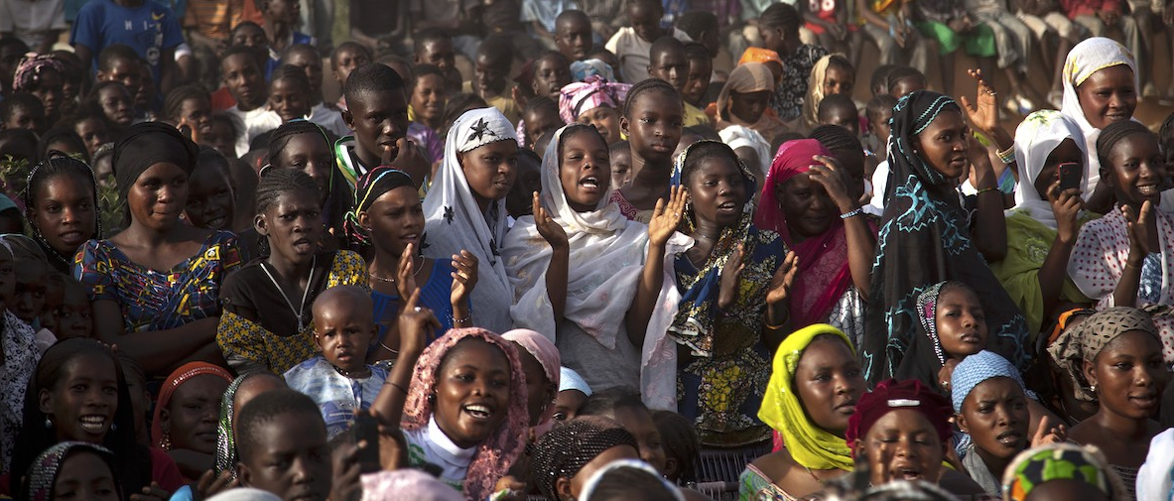
Африка — главный мировой резерв людей трудоспособного возраста
растущее население черного континента может стать очень мощным трудовым ресурсом для стареющих стран;
вовлечение образованной африканской молодежи в систему удаленной работы в глобальном Севере – это проект на десятилетия, который одновременно смягчит проблему нехватки трудовых ресурсов в Западной мире;
может стать одним из способов снизить безработицу в Африке, поднять уровень жизни в этих странах.

Slide 29
Рост экономики Африки
Экономический рост Африки, который неизбежен, учитывая рост населения и необходимость вытащить людей из крайней нищеты, может стать все более важным источником глобального роста.
Уже сейчас ряд африканских стран имеют темпы роста ВВП выше среднемировых.
Так в 2022 году из 50 наиболее быстро растущих экономик мира 19 это африканские экономики. В то же время западных экономик в этом списке почти нет.
Среди 30 стран с самым высоким средним ростом ВВП за 5 лет (2018–2022 гг.) 20 были африканскими.
 | GDP Growth , %
Niger | 6.9
South Sudan | 6.5
Democratic Republic of the Congo | 6.4
Rwanda | 6.4
Mauritius | 6.1
Equatorial Guinea | 6.1
Côte d’Ivoire | 6.0
Benin | 5.9
Egypt | 5.9
Kenya | 5.7
The Gambia | 5.6
Togo | 5.6
Ghana | 5.2
Cabo Verde | 5.2
Madagascar | 5.1
Senegal | 5.1
Mauritania | 5.0
Uganda | 4.9
Tanzania | 4.8
Источник: https://gfmag.com/data/countries-highest-gdp-growth/

Slide 30
Самые быстрорастущие экономики в 2018-2022 гг.
Region | 2018 | 2019 | 2020 | 2021 | 2022 | 5-Year Avg. GDP %
Libya | 17.9 | 13.2 | -59.7 | 177.3 | 3.5 | 30.4
Guyana | 4.4 | 5.4 | 43.5 | 19.9 | 47.2 | 24.1
Ireland | 9 | 4.9 | 5.9 | 13.5 | 5.2 | 7.7
Ethiopia | 7.7 | 9 | 6.1 | 6.3 | 3.8 | 6.6
Mozambique | 3.4 | 2.3 | -1.2 | 2.2 | 3.8 | 6.6
Rwanda | 8.6 | 9.5 | -3.4 | 10.2 | 6.4 | 6.3
Bangladesh | 7.9 | 8.2 | 3.5 | 5 | 6.4 | 6.2
Tajikistan | 7.6 | 7.4 | 4.4 | 9.2 | 2.5 | 6.2
Benin | 6.7 | 6.9 | 3.8 | 6.6 | 5.9 | 6
Tanzania | 7 | 7 | 4.8 | 4.9 | 4.8 | 5.7
Côte d’Ivoire | 6.9 | 6.2 | 2 | 6.5 | 6 | 5.5
Guinea | 6.4 | 5.6 | 6.4 | 4.2 | 4.8 | 5.5
China | 6.8 | 6 | 2.2 | 8.1 | 4.4 | 5.5
Vietnam | 7.2 | 72 | 2.9 | 2.6 | 6 | 5.2
Burkina Faso | 6.7 | 5.7 | 1.9 | 6.9 | 4.7 | 5.2
Niger | 7.2 | 5.9 | 3.6 | 1.3 | 6.9 | 5
The Gambia | 7.2 | 6.2 | -0.2 | 5.6 | 5.6 | 4.9
Democratic Republic of the Congo | 5.8 | 4.4 | 1.7 | 5.7 | 6.4 | 4.8
Eritrea | 13 | 3.8 | -0.6 | 2.9 | 4.7 | 4.8
Uzbekistan | 5.4 | 5.7 | 1.9 | 7.4 | 3.4 | 4.8
Egypt | 5.3 | 5.6 | 3.6 | 3.3 | 5.9 | 4.7
Kenya | 5.6 | 5 | -0.3 | 7.2 | 5.7 | 4.6
Togo | 5 | 5.5 | 1.8 | 5.1 | 5.6 | 4.6
Dominican Republic | 7 | 5.1 | -6.7 | 12.3 | 5.5 | 4.6
Senegal | 6.2 | 4.6 | 0.4 | 4.2 | 5.2 | 4.6
Djibouti | 8.5 | 6.6 | 1 | 4 | 3 | 4.6
Ghana | 6.2 | 6.5 | 0.4 | 4.2 | 5.2 | 4.5
Uganda | 5.6 | 7.7 | -1.4 | 5.1 | 4.9 | 4.4
Tuvalu | 1.6 | 13.9 | 1 | 2.5 | 3 | 4.4
Maldives | 8.1 | 6.9 | -33.5 | 33.4 | 6.1 | 4.2
Source: https://gfmag.com/data/countries-highest-gdp-growth/

Slide 31
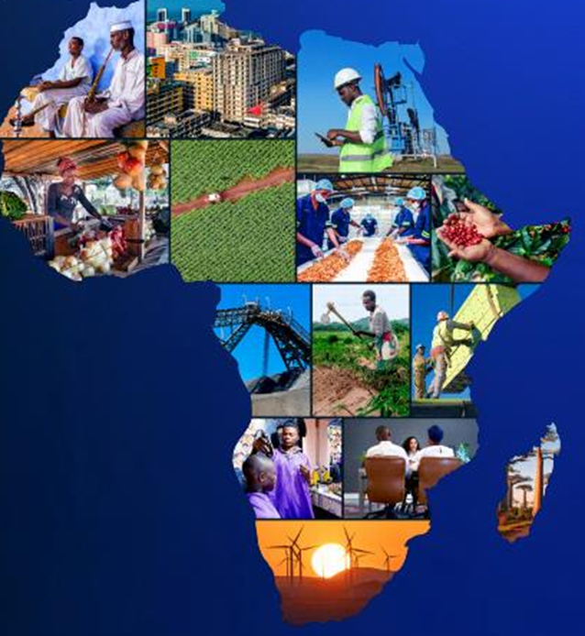
Рост экономики Африки
Мы полагаем, что и число стран с высокими темпами экономического роста, и сами темпы роста будут расти.
Африка вносит и будет все заметнее вносить свой вклад в процесс подтягивания третьего мира к первому, который был назван нами Великой конвергенцией.

Slide 32
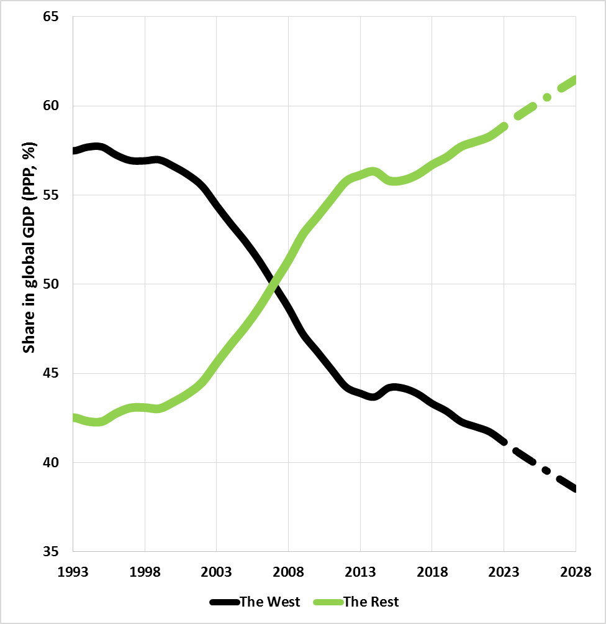
«Запад» и «Остальной мир».
Великая конвергенция
Динамика доли стран Запада («Запад») и остального мира («Остальные») в мировом ВВП (ППС), 1993–2023 гг. с прогнозом до 2028 г., %.

Slide 33
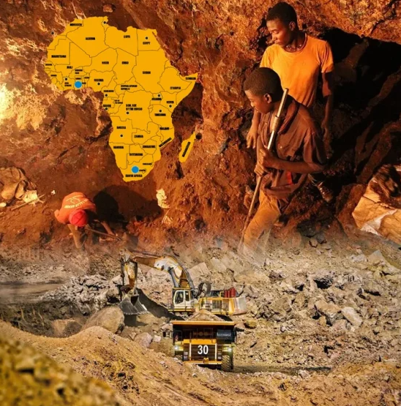
Минеральные богатства Африки
Африка, занимает первое место в мире по запасам :
марганца
хромитов
бокситов
золота
платиноидов
кобальта
ванадия
алмазов
фосфоритов
флюорита
второе
медь
асбест
урна
сурьма
бериллий
графит
Многие из них пользуются большим спросом в современной электронной промышленности и зеленой энергетике.
Некоторые африканские страны (например, Чад, ДРК, Замбия, Намибия, Зимбабве) особенно богаты полезными ископаемыми.

Slide 34
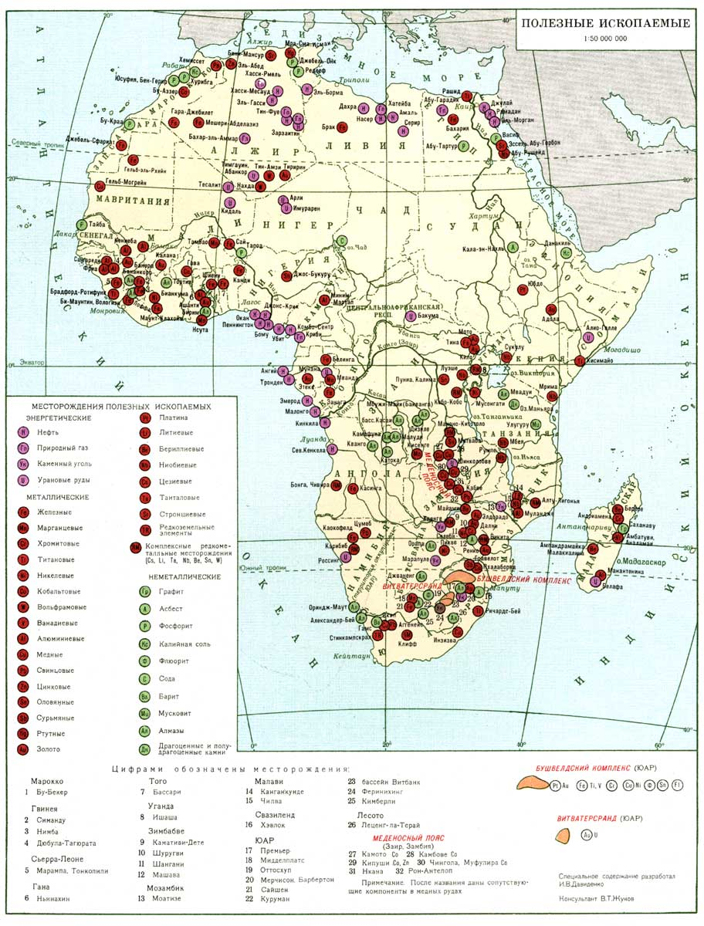
Минеральные богатства Африки
Посмотрите на карту на этом слайде, сколько полезных ископаемых имеется на этом континенте.
Однако многие регионы геологоразведочными работами здесь еще недостаточно изучены.
Развитие горнодобывающей промышленности Африки может частично помочь смягчить нехватку многих ресурсов, включая металлы, необходимые для экологически чистой энергетики и электромобилей.

Slide 35
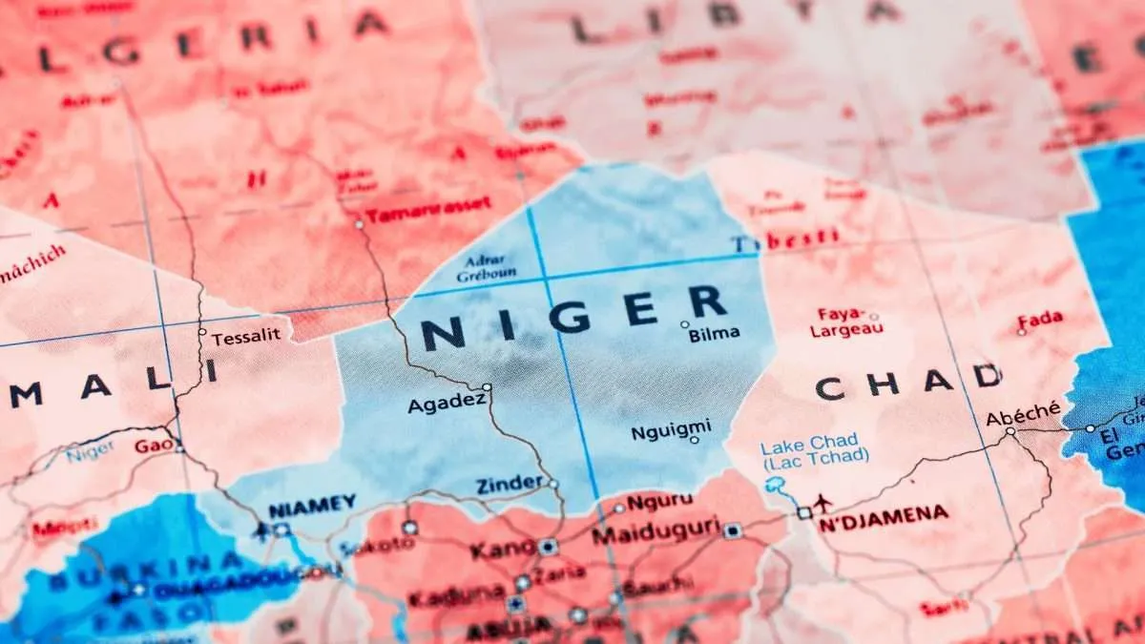
Соперничество за Африку
В настоящее время обострилась борьба за влияние в Африке между крупнейшими державами.
Соперничество за рынки, ресурсы и политическую поддержку усилится.
Чем быстрее будет развиваться Африка, тем активнее и острее будет идти геополитическая борьба за влияние в африканских странах и на Африканском континенте в целом.

Slide 36
Соперничество за Африку
В истории последних 150 лет было три периода, когда борьба великих и крупных держав за Африку резко усиливалась.
В настоящее время, то есть с 2010-х начинается третий этап активизации борьбы крупных держав за влияние в Африке.
Со стороны Запада и Индии оно было подстегнуто активизацией там сначала Китая, а потом и России.
В настоящее время пока на первом месте стоит экономический интерес.
Однако для борющихся сторон также вновь стало важным перетянуть на свою сторону или хотя бы обеспечить формальный или фактический нейтралитет даже малозначимых стран.

Slide 37
Соперничество за Африку
Причины, по которым возникает конкуренция за влияние на страны Африки:
Это очень крупный рынок сбыта.
Африканский рынок оружия является одним из самых быстрорастущих в мире. В результате обостряется геополитическая борьба между основными поставщиками вооружений.
Африканские страны богаты природными ресурсами, включая стратегическое сырье.
Растет также значение африканской нефти и газа.
Важными факторами также являются военное сотрудничество, голоса африканских государств на международной арене и т.д.

Slide 38
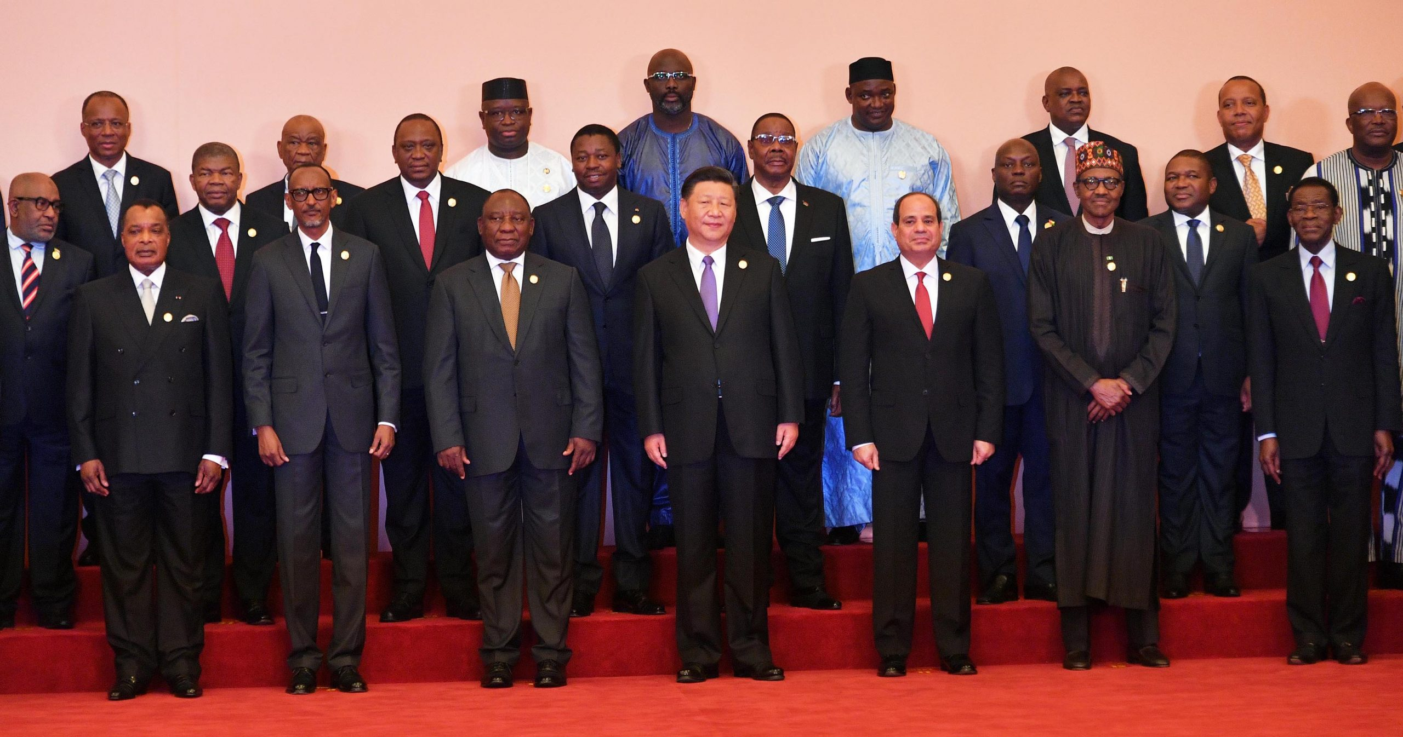
Соперничество за Африку
Существует несколько крупных и долгосрочных международных программ.
Китай продвигает инициативу «Один пояс, один путь». 37 из 54 африканских стран подписали соглашение с Китаем по этой программе.
В июле 2021 года «Большая семерка» запустила альтернативу китайской программе «Один пояс – один путь». Она называется «Восстановить лучший мир» (B3W). Они пообещали не менее 40 триллионов долларов к 2035 году на инфраструктурные проекты в странах с низкими доходами (а большинство из этих стран находятся в Тропической Африке).
В 2017 году Индия и Япония запустили Азиатско-африканский коридор роста (AAGC).

Slide 39
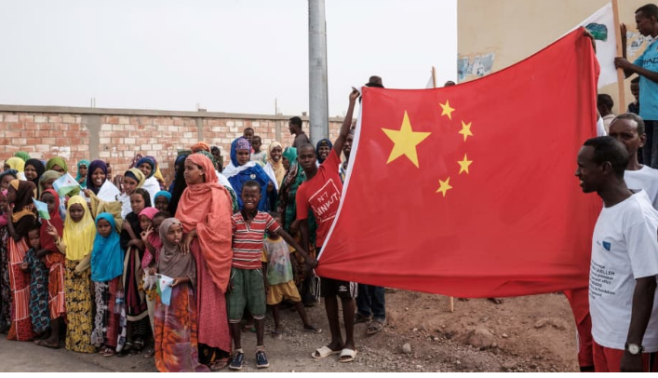
Китай и Африка
Потребность в ресурсах способствовала быстрому росту торговли Китая с Африкой – с 11 миллиардов долларов в 2000 году до почти 300 миллиардов долларов в 2022 году.
Это экономическое влияние быстро переходит в геоэкономическое влияние (инвестиции, акции горнодобывающей промышленности, модернизация инфраструктуры и портов, кредиты, растущая долговая зависимость стран от Китая).
37 из 54 африканских стран подписали соглашение с Китаем в рамках инициативы «Один пояс, один путь». Однако сейчас этот проект в некоторых местах застопорился.

Slide 40
Франция и Африка
Французская политика во многом характеризуется преемственностью и восходит к концепции президента Шарля де Голля “Françafrique”.
Эта стратегия была основана на идее, что, хотя Франция отказалась от своих колоний, она должна сохранить исключительное право на освоение африканских ресурсов и рынков.
Однако политика модернизируется перед лицом растущей конкуренции со стороны других держав.
Последние события в Нигере и ряде других стран свидетельствуют о кризисе французской африканской политики в ряде стран, откуда они начали вытесняться Россией и США.

Slide 41
США в Африке
Действия Китая и России также заставили США уделять больше внимания Тропической Африке.
К сожалению, США часто используют проверенный американский арсенал против нежелательных режимов: борьбу за «демократизацию» страны и против нарушений прав человека.
Обычно это заканчивается ослаблением режима и внутренней дестабилизацией или поддержкой сепаратистов. Ливия и Судан – красноречивые примеры.
Результат обычно плохой. В частности, взрыв терроризма в Сахеле начался только с 2012 года, после свержения режима Каддафи.

Slide 42
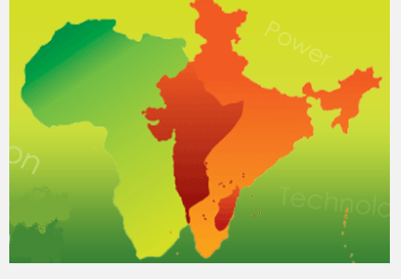
Индия и Африка
Индия всегда тесно сотрудничала с африканскими странами, в частности через Движение неприсоединения и Группу 77.
Совсем недавно, особенно с 2014 года, Индия стала более активно сотрудничать с африканским континентом. Премьер-министр Нарендра Моди заявил: «Африка будет главным приоритетом для Индии».
В 2017 году Индия и Япония запустили Азиатско-африканский коридор роста (AAGC), соединяющий Южную и Восточную Азию с африканским континентом. Его ценность заключается в его межконтинентальном характере.
На следующем слайде показаны страны, участвующие в этом объединении.

Slide 43
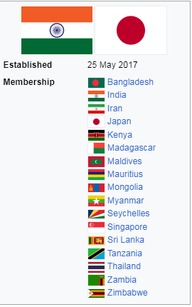
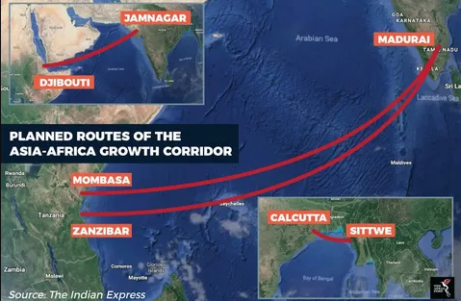
Индия и Африка
Азиатско-африканский коридор роста

Slide 44
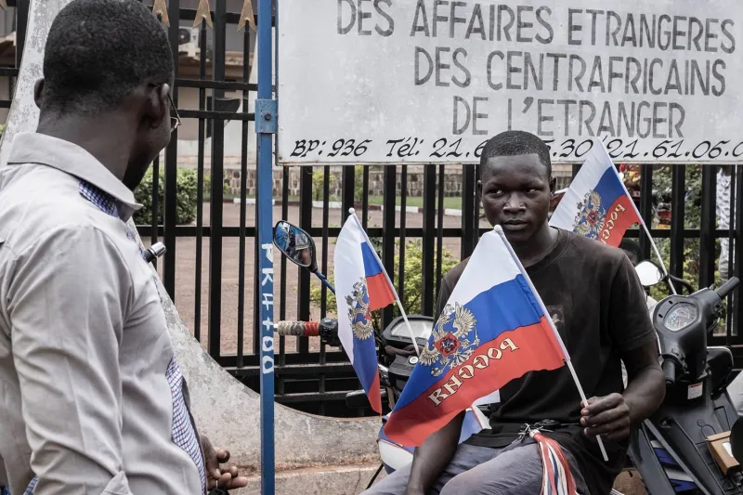
Россия и Африка
Отношения между африканскими странами и Российской Федерацией развиваются быстрыми темпами. В этом отношении Россия имеет ряд важных преимуществ::
отсутствие наследия колониализма;
положительные воспоминания о помощи СССР;
в отличие от США и Европы, Россия не навязывает демократию, зеленую энергетику, ЛГБТ или другие западные «ценности», которые африканское население не хочет принимать.
Поэтому России доверяют все больше.
Саммит Россия-Африка в июле 2023 года является свидетельством роста российско-африканских отношений. Из 54 африканских стран 45 стран прислали свои делегации.

Slide 45


Главы государств
Премьер-министры

Slide 46
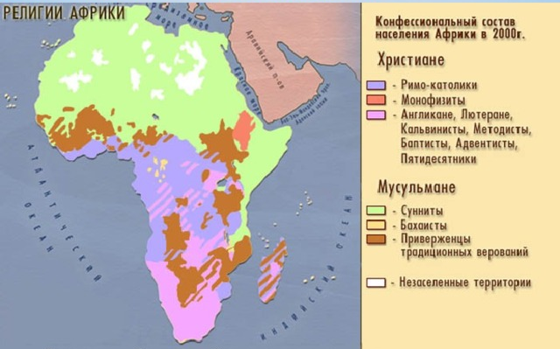
ЦИВИЛИЗАЦИОННЫЕ ОСОБЕННОСТИ: религии Африки

Slide 47
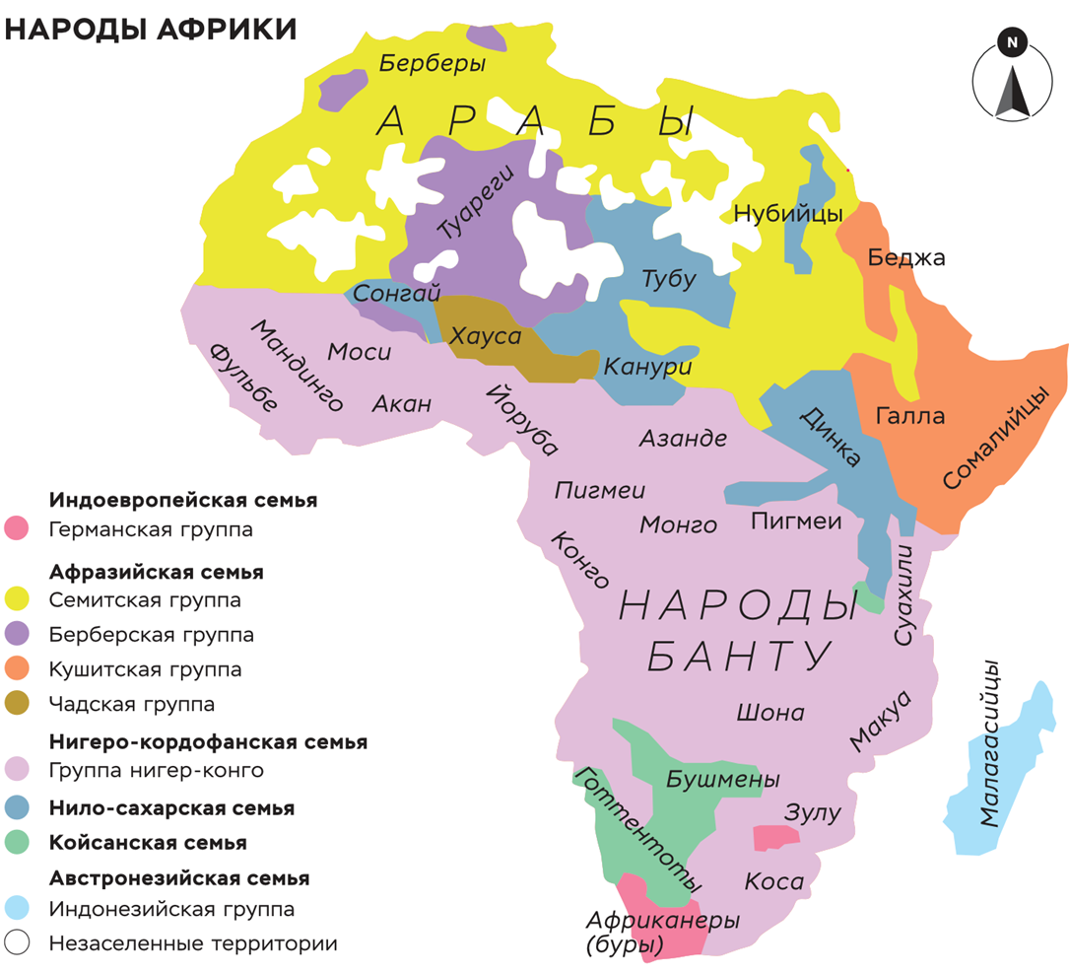
Народы Африки

Slide 48
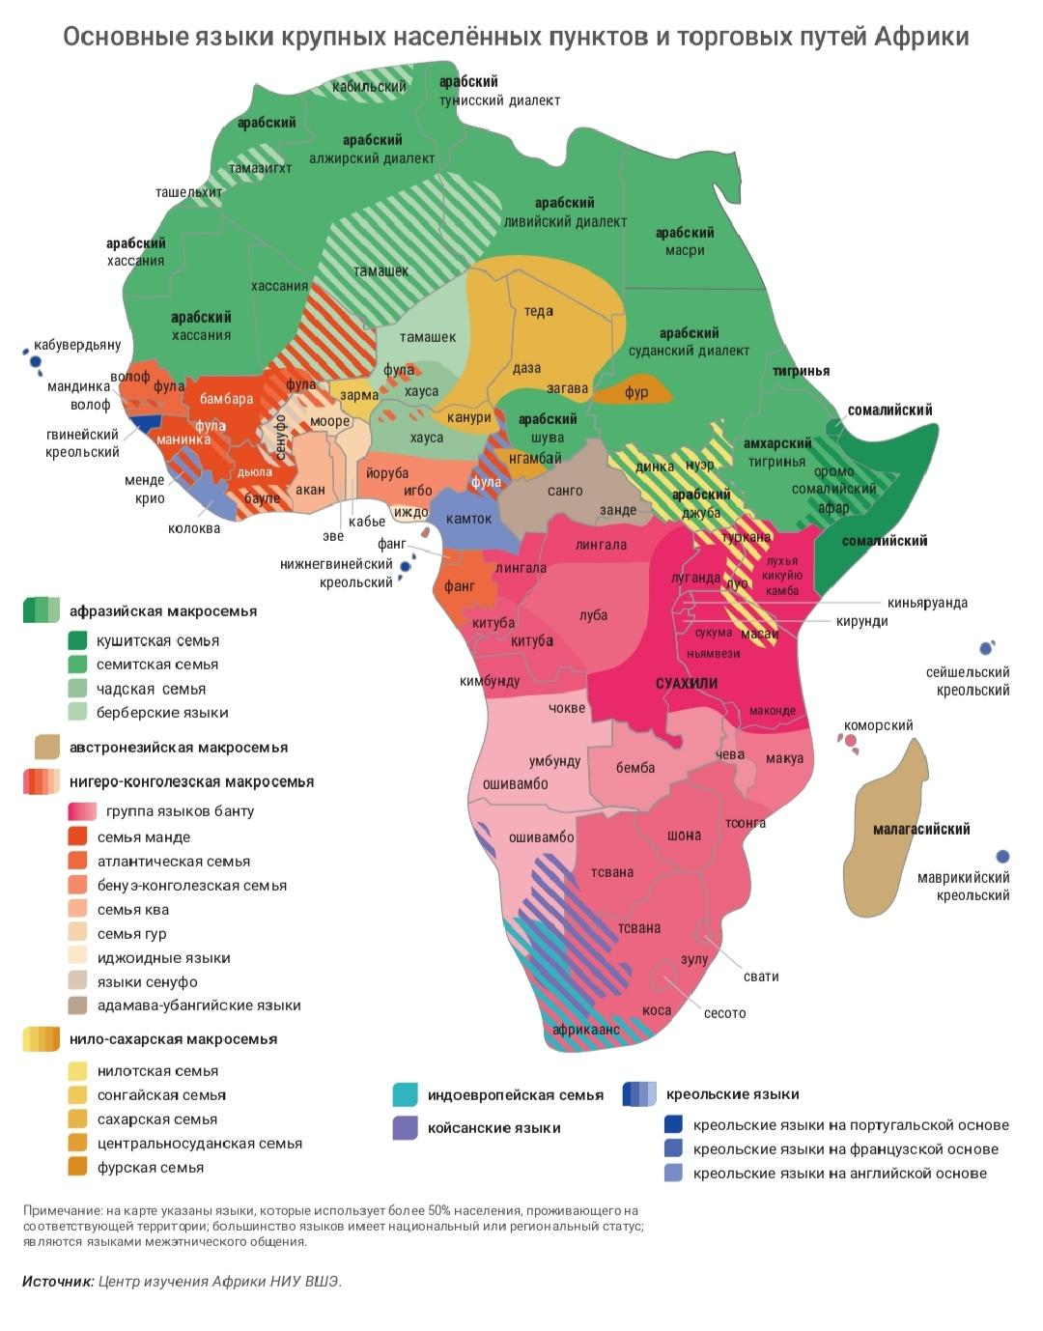
Африканские языки

Slide 49
Заключение
В заключение этой презентации хотел бы еще раз подчеркнуть, что Африка является самым быстрорастущим континентом, и ее рост (демографический, экономический, культурный и т. д.) неизбежно будет влиять (в различных аспектах, как положительно, так и отрицательно) на Мир-Систему (и чем дальше, тем сильнее). Итак, в некотором смысле мы ожидаем, что XXI век станет веком Африки.

Slide 50
СПАСИБО ЗА ВНИМАНИЕ!

